Slide 1

Stad en wijk
Laatste les van periode 3, lj2 2023 | les 7

Slide 2
Programma:
Bouwstenen community building en werken in een gemeenschap
Omgaan met groepen mensen, omgaan met weerstanden, eigenaarschap en versterken van teamwork.
Korte herhaling en ruimte voor vragen!
Begrippen:
Bouwstenen community building
Gemeenschap
Omgaan met weerstand
Bezwaren wegnemen
Piramide van Lencioni
Groepskenmerken
Groepsstructuur
Groepsrollen
Sociogram

Slide 3
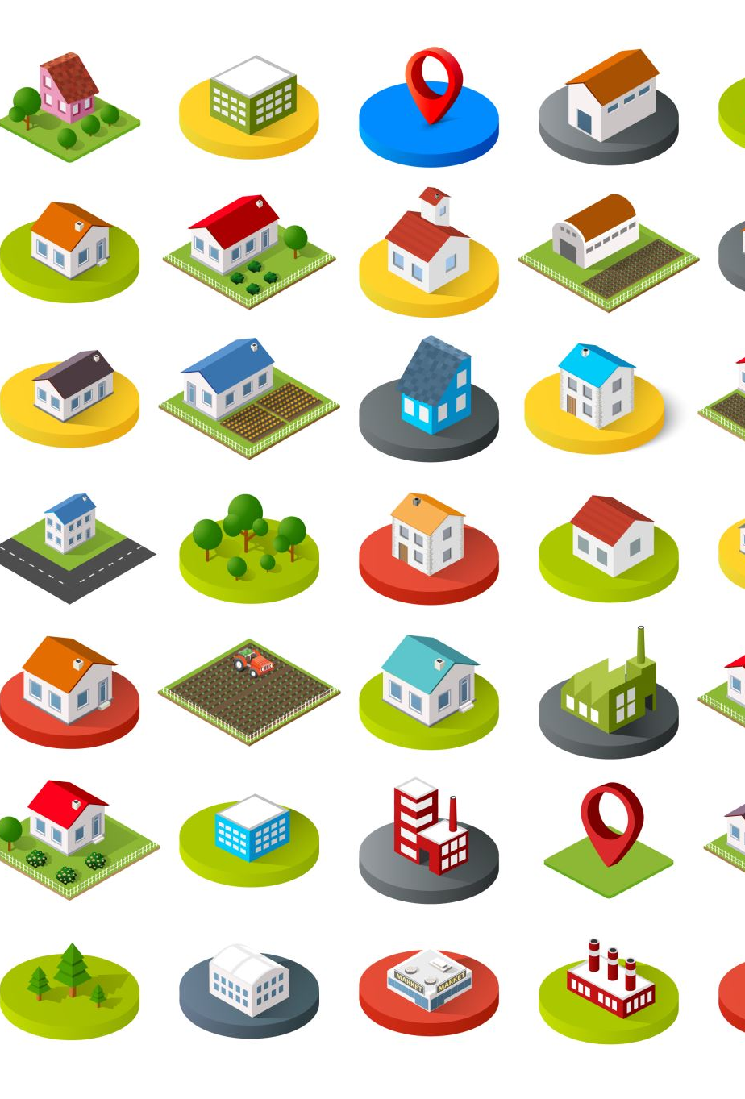
Community building
Verschillende methodes om te werken aan community building voor maatschappelijke doeleinden.
ABCD is een methode die in de Verenigde Staten is ontwikkeld door John McKnight en Jody Kretzmann als aanpak voor gemeenschapsvorming in buurten. Doel is zoveel mogelijk zelfsturing van lokale gemeenschappen.
Belangrijk:
Plezier
Begin bij de mensen zelf
Zichtbare resultaten
Focus op talenten en capaciteiten, niet op tekortkomingen
Collectief leiderschap
Waardeer actieve bewoners
Deel verhalen

Slide 4
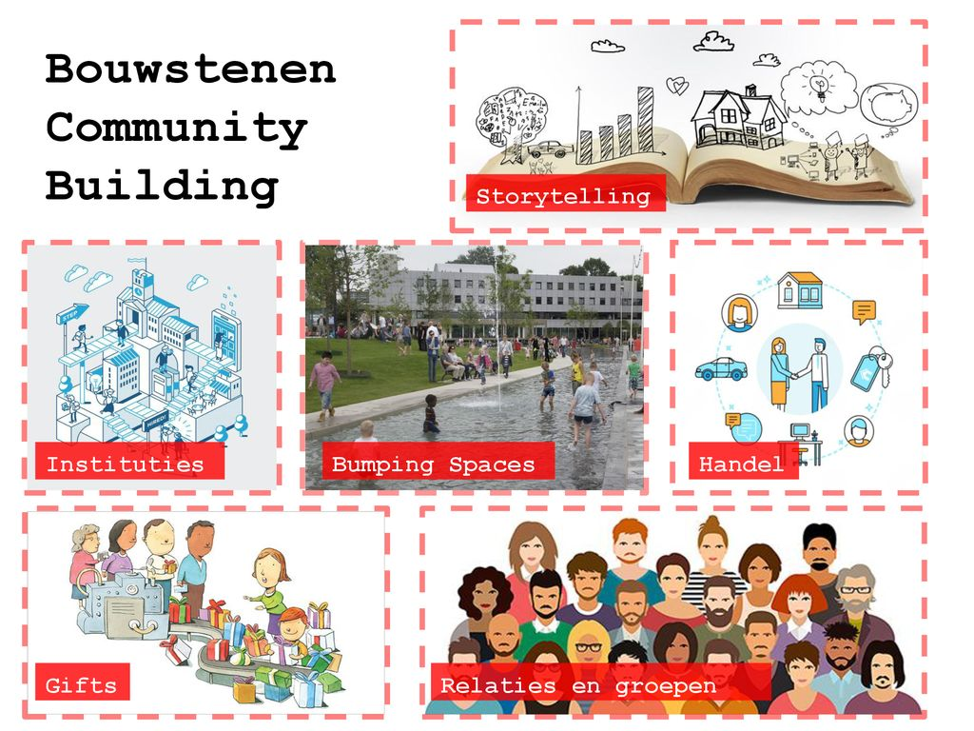

Slide 5
Als je een gemeenschap wil versterken in een wijk, kun je de volgende bouwstenen gebruiken:
storytelling: historie/context/ verhalen uit het verleden of over markante personen
bumbing-places: informele ontmoetingsplekken (supermarkt, pleintjes etc)
institutions: organisaties die gemeenschappen kunnen ondersteunen (gemeente, corporatie, welzijn etc)
trade: handel/ ondernemerschap/wijkeconomie/winkels
gifts: uitwisseling van diensten/ wederkerigheid / voor wat hoort wat (voorbeeld van gebruik wijkkeuken in Neerbosch-Oost niet tegen het bestaande tarief maar door de straat schoon te maken)

Slide 6
Wat is een gemeenschap?
Mensen zijn sociale wezens. We kunnen niet zonder elkaar. De wereld is dan ook een optelsom van groepen en gemeenschappen.
Een maatschappelijke groep of bevolkingsgroep, een onderdeel van een samenleving, bestaande uit mensen die een kenmerk gemeen hebben bijvoorbeeld afkomst of interesse.
Gemeenschap is een gevoel veel meer dan een fysieke groep mensen. Het komt voort uit een gedeelde passie, visie en / of droom en creëert een gevoel van verbondenheid tussen mensen.

Slide 7
Inzoomen op 3 trends die op de wijken afkomen in relatie tot community building:
1) Energietransitie en klimaat adaptie: de nieuwe stadsvernieuwing
2) Langer thuis wonen ouderen / meer mensen met psychiatrische rugzak in de wijk (extramuralisering) Het vergt ook veel van de “ontvangers” in de wijken, bijscholing voor buurtbewoners/vrijwilligers nodig
3) Zelfredzaamheid bij bewoners op welzijn en zorg (werkwijze sociale wijkteams)
De criteria om in aanmerking te komen voor zorg met verblijf worden in een aantal stappen verzwaard. Dit gebeurt onder de noemer ‘scheiden van wonen en zorg’ of extramuralisering. De zorg en ondersteuning aan deze kwetsbare mensen moet voortaan bij mensen thuis worden georganiseerd. Dat betekent dat corporaties de komende tijd steeds meer ouderen met fysieke problemen, maar ook meer mensen met psychische problemen en meer mensen met een verstandelijke beperking (bijzondere doelgroepen) zullen huisvesten. Mensen met problemen blijven langer thuis wonen en stromen na een opname sneller uit.

Slide 8
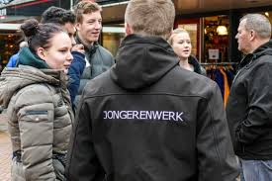
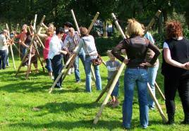
Werken met een groep

Slide 9

Sociale groepen
Groepen waarmee je werkt om doelen te bereiken, kun je vanuit andere theorie benaderen. Als begeleider krijg je natuurlijk ook te maken met groepen. Een deelnemersgroep is een 'groep' in de sociaalpsychologische betekenis. Dat wil zeggen: er zijn groepsrollen en -taken, groepsdoelen, normen, relaties tussen groepsleden, groepsstructuren, enzovoorts.

Slide 10
Onderwerpen in de reader:
1. Functionele groepen > samenwerken in team blz. 2
2. Sociale groepen blz. 4
3. Normen in een groep: blz. 6
4. Binding in de groep 6
5. Ontwikkelingen in een groep 6
6. De fasen in de ontwikkeling van groepen 7
7. Groepsdynamica: 8
8. Werken in een groep 8
9. Samenhang in een groep 10
10. Versterken samenhang groep 10
11. Interventies 11
12. Jouw rol als begeleider van de groep 12
13. Situationeel leiderschap 12
14. Weerstand 13
15. Weerstand wegnemen 13
16. Vergroten van draagvlak 14
17. Sociogram. 15
Te vinden op Wiki, stad en wijk
Les 7

Slide 11

Opdracht
Kies 2 hoofdstukken uit die je interesseren of die je voor de bijeenkomst kan gebruiken.
Lees het goed door en geef ons uitleg met behulp van een PowerPoint, flipover of tekening op bord.

Slide 12
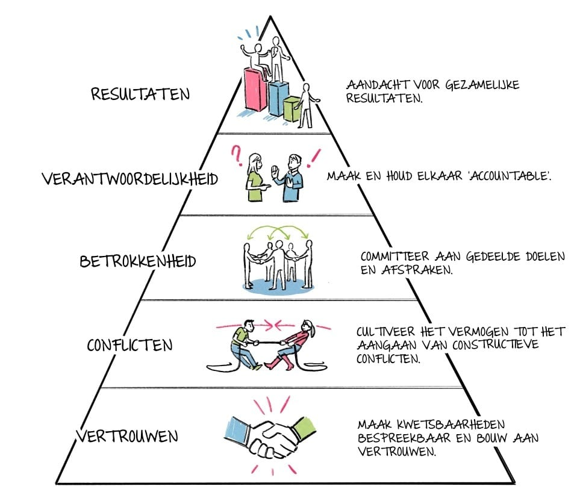
Teamontwikkeling met de piramide van Lencioni

Slide 13
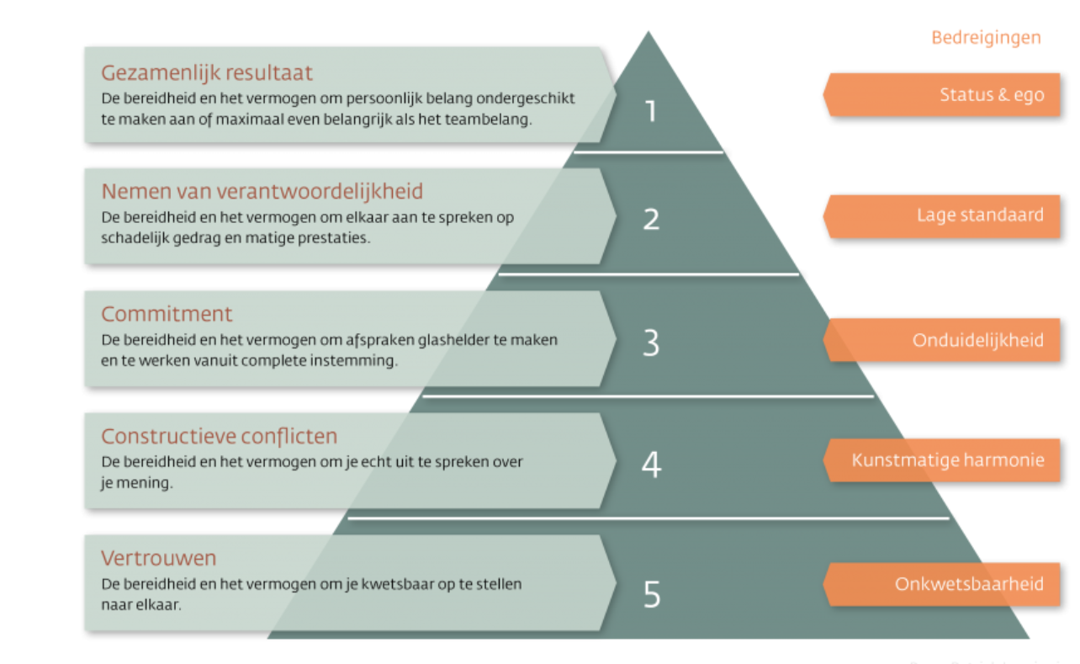

Slide 14
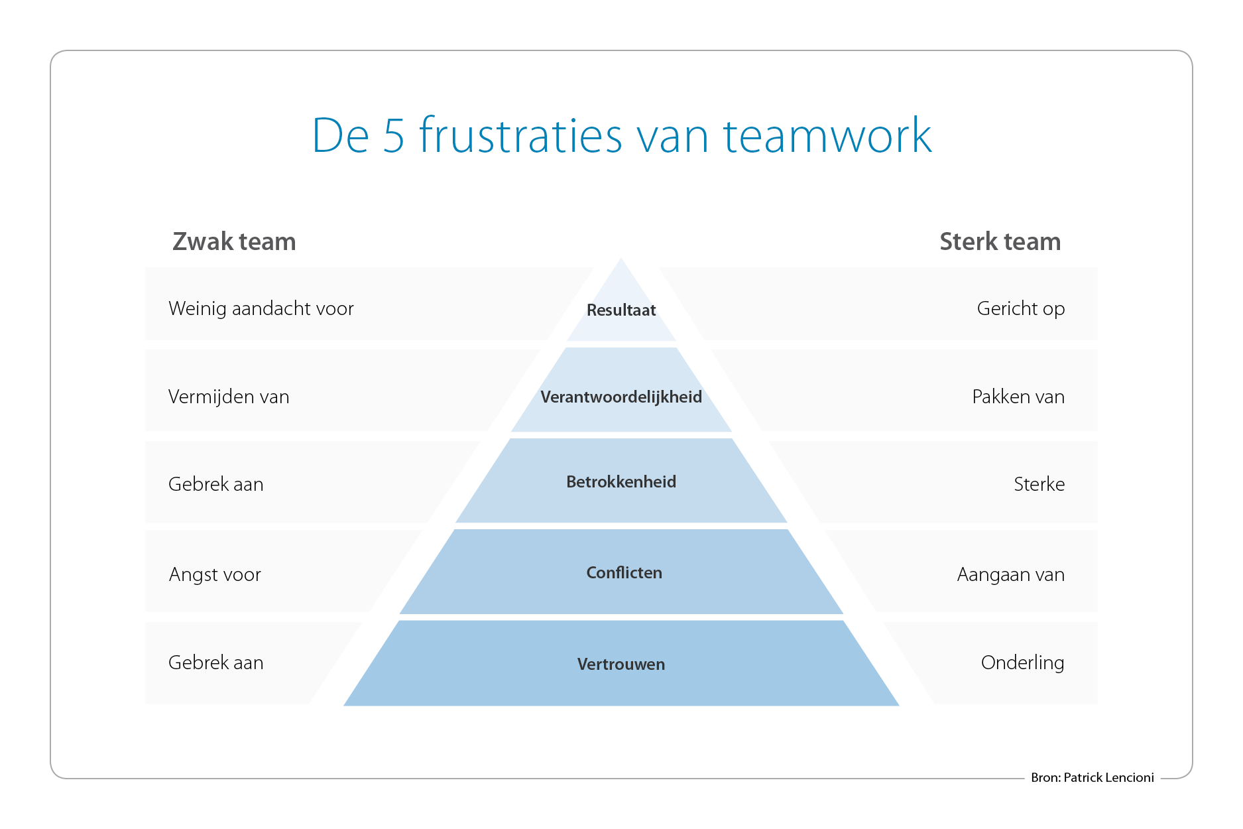

Slide 15
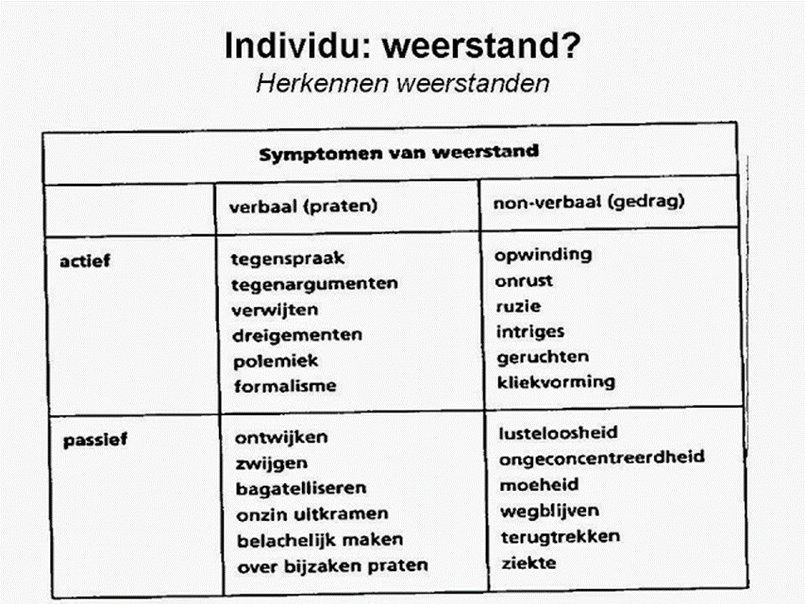

Weerstand en Weerstand wegnemen in groepswerk
Weerstand heeft te maken met angst voor het onbekende, maar ook met je beknot voelen in je vrijheid. Mensen voelen weerstand als ze een beperking opgelegd krijgen die ze als oneerlijk ervaren.

Slide 16
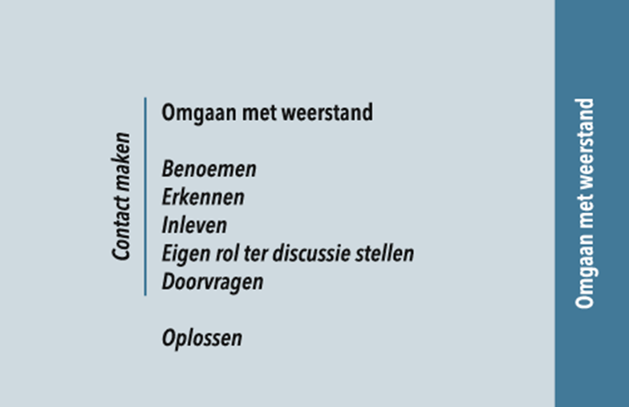

Slide 17


Slide 18
Terugblik op periode 3

Slide 19
Rode draad
Draagkracht & kwetsbare wijken
BOSS aanpak
PACT aanpak
Samenhang in de wijk
Sociologie
Bewonersparticipatie
Groepscohesie
Fysieke leefomgeving
Partners in fysieke leefomgeving
Wijkaanpak
Omgevingwet
Socialisatie
Groepskenmerken
Groepsstructuur
Groepsrollen
Piramide van Lencioni
Omgaan met weerstand
Bezwaren wegnemen

Slide 20
Succes met leren!
Einde van de lessenserie

